Slide 1

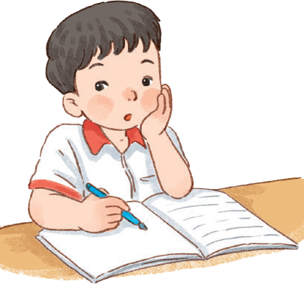
BÀI 25
Ôn tập và kể chuyện:
Chó sói và cừu non

Slide 2



Slide 3


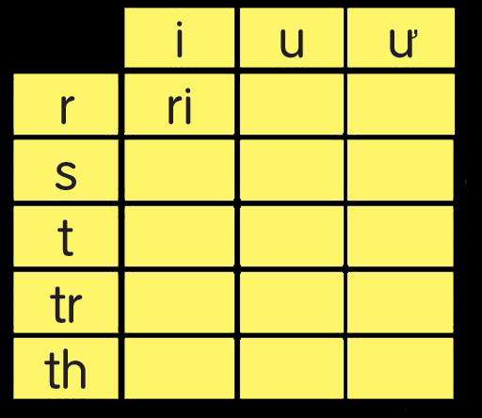
ru
rư
si
su
sư
ti
tu
tư
tri
tru
trư
E
Ê
A
B
C
thi
thu
thư
Notes:
Click vào từng chữ thường để bật âm thanh đọc chữ đó
Chữ hoa không làm vì nặng, khó chạy slide

Slide 4
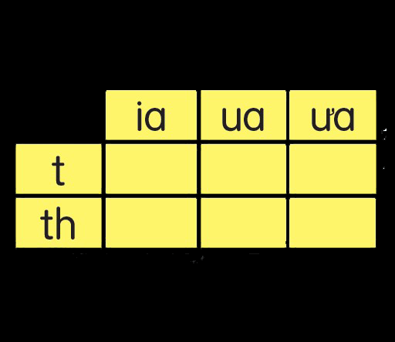
tia
tua
tưa
thia
thua
thưa
E
Ê
A
B
C
Notes:
Click vào từng chữ thường để bật âm thanh đọc chữ đó
Chữ hoa không làm vì nặng, khó chạy slide

Slide 5

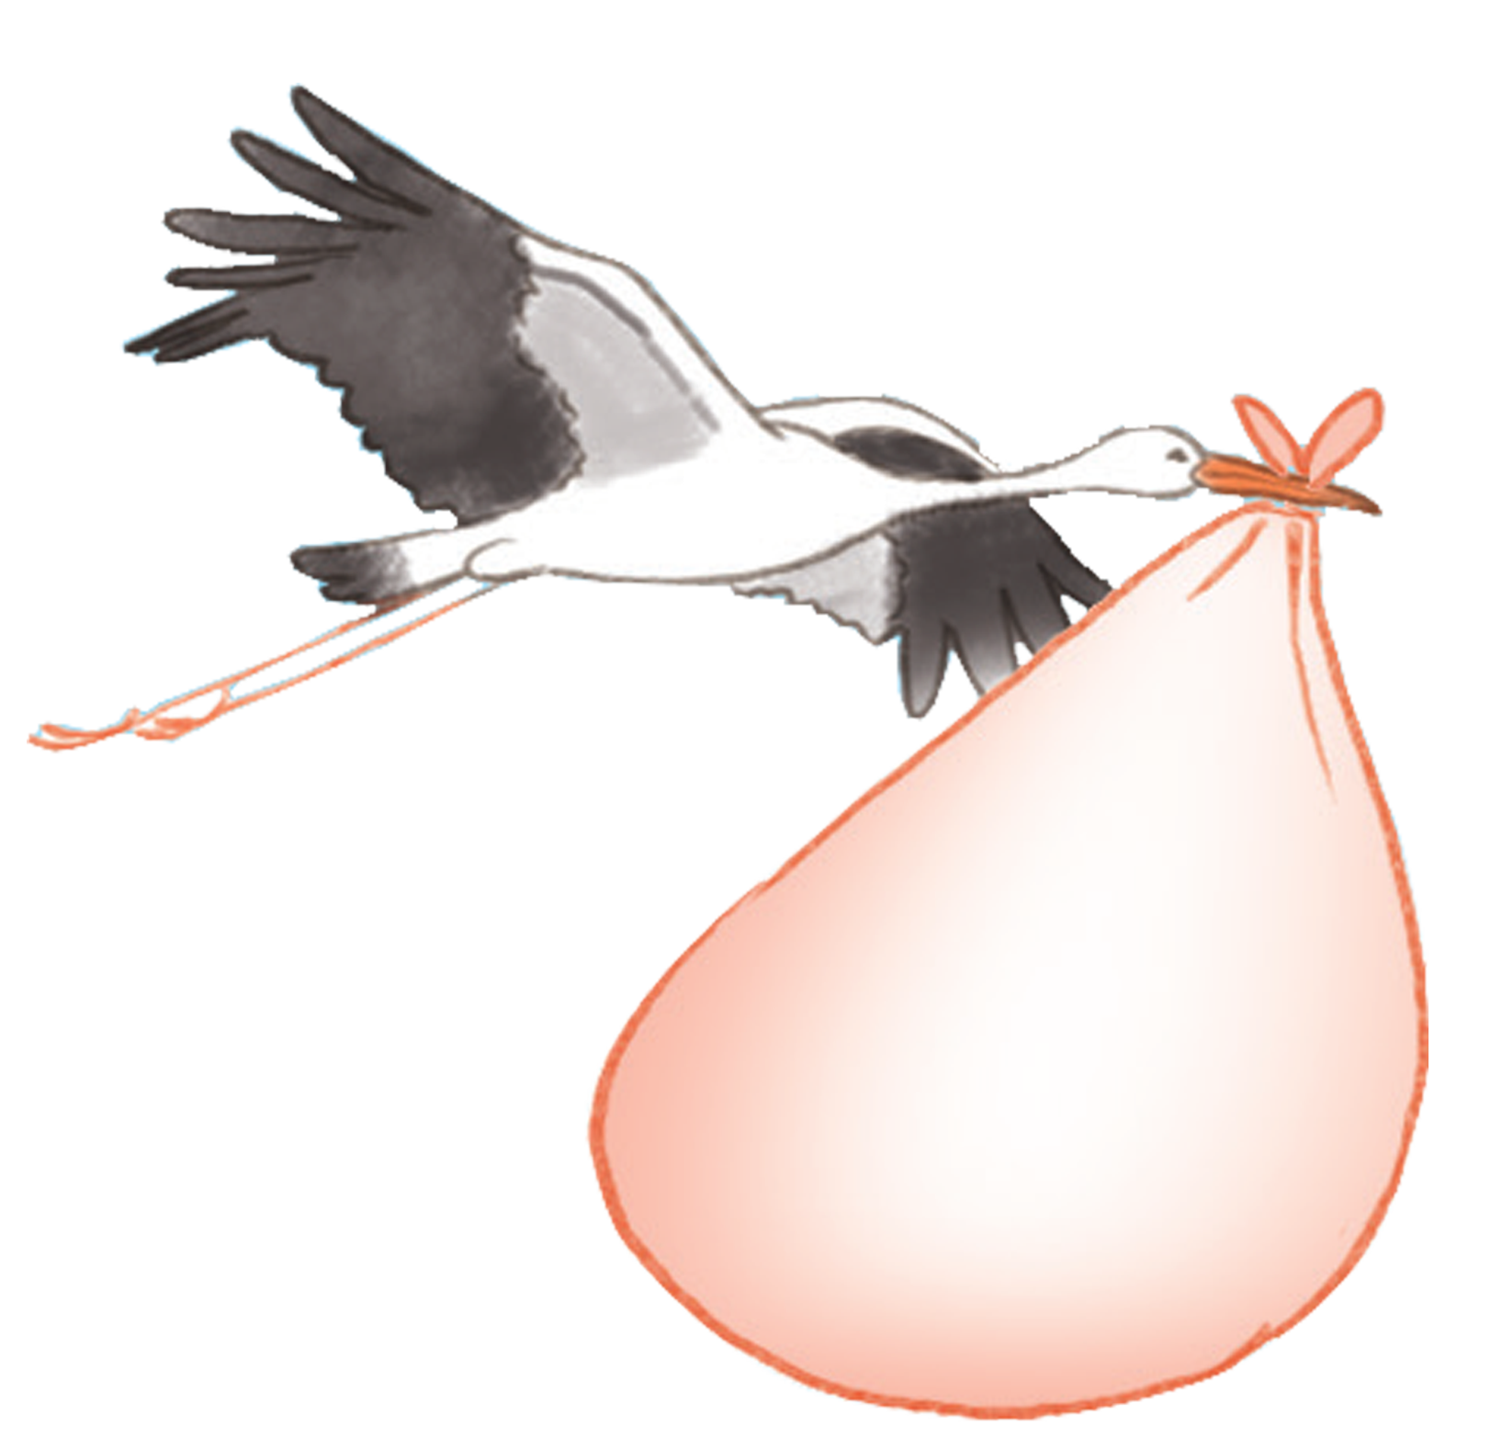
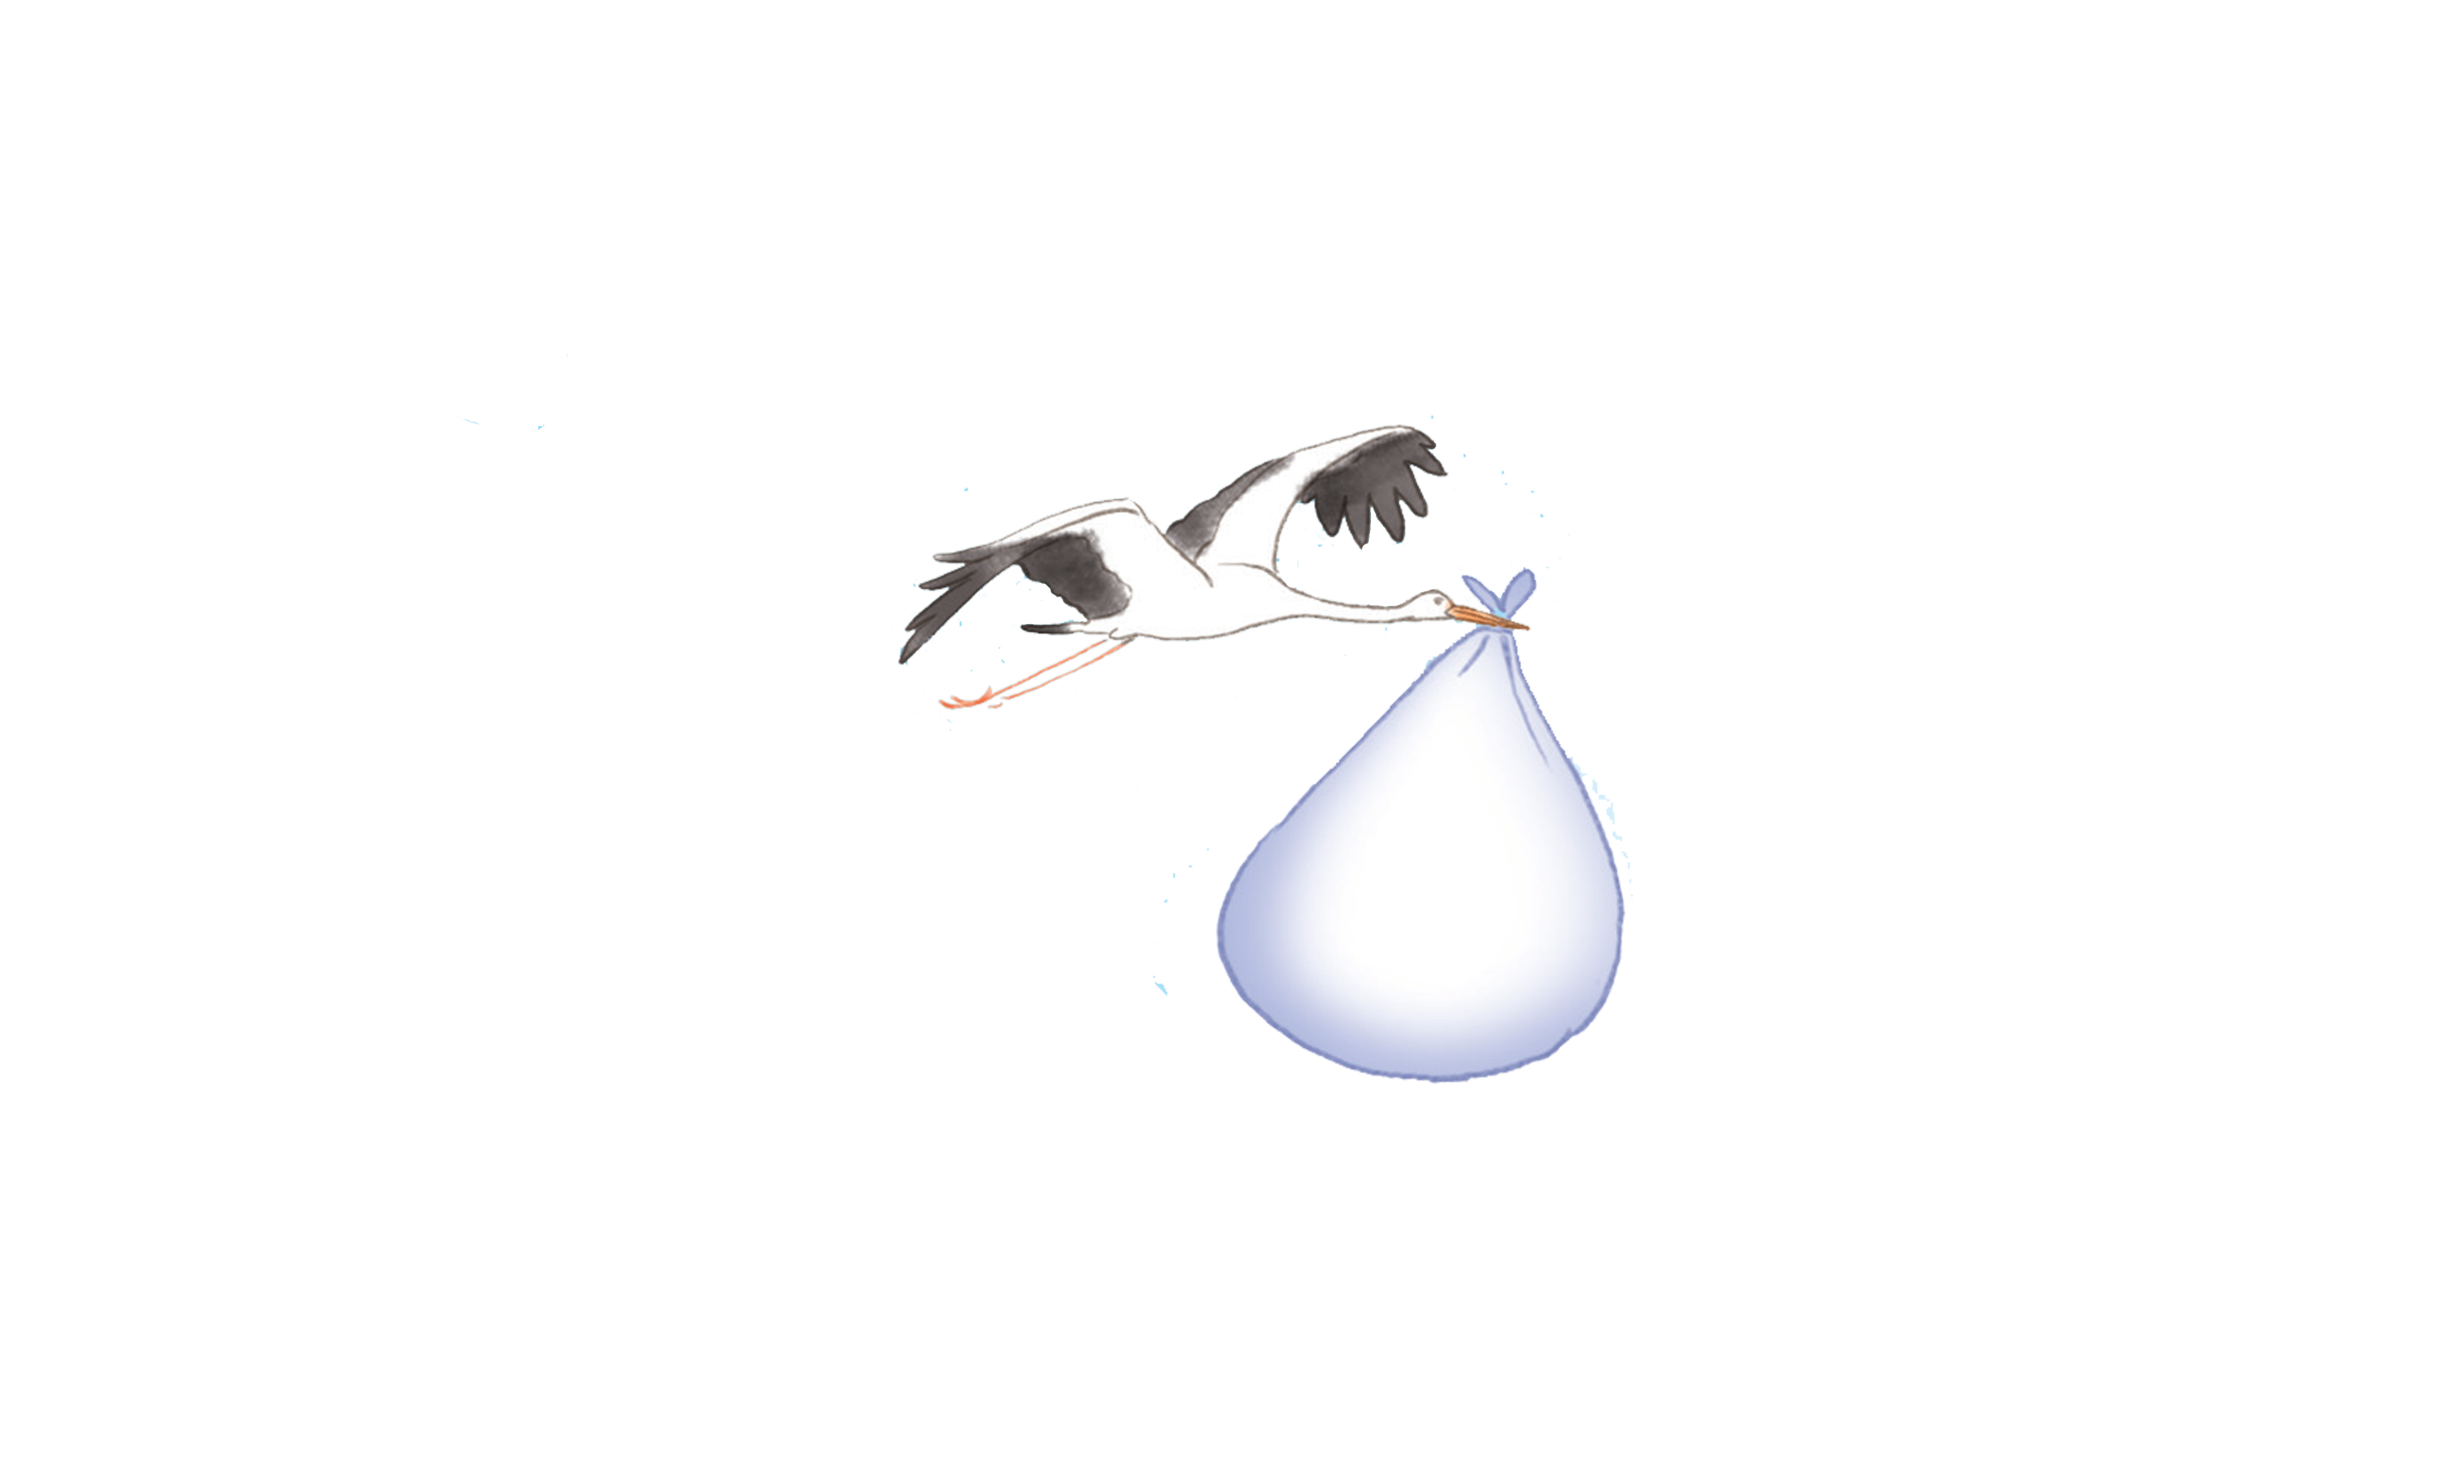

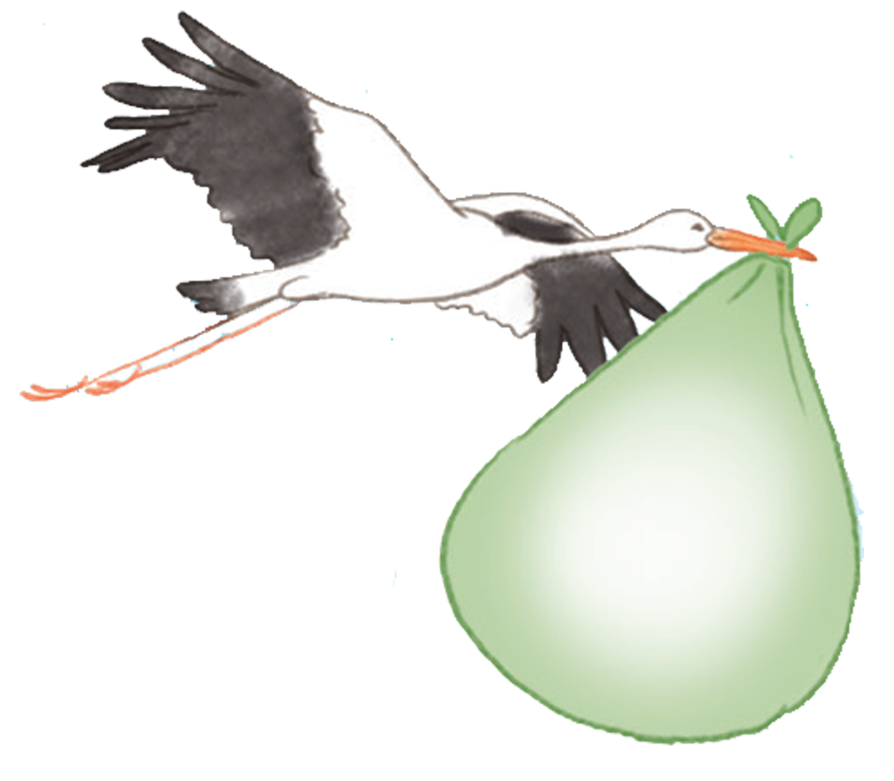
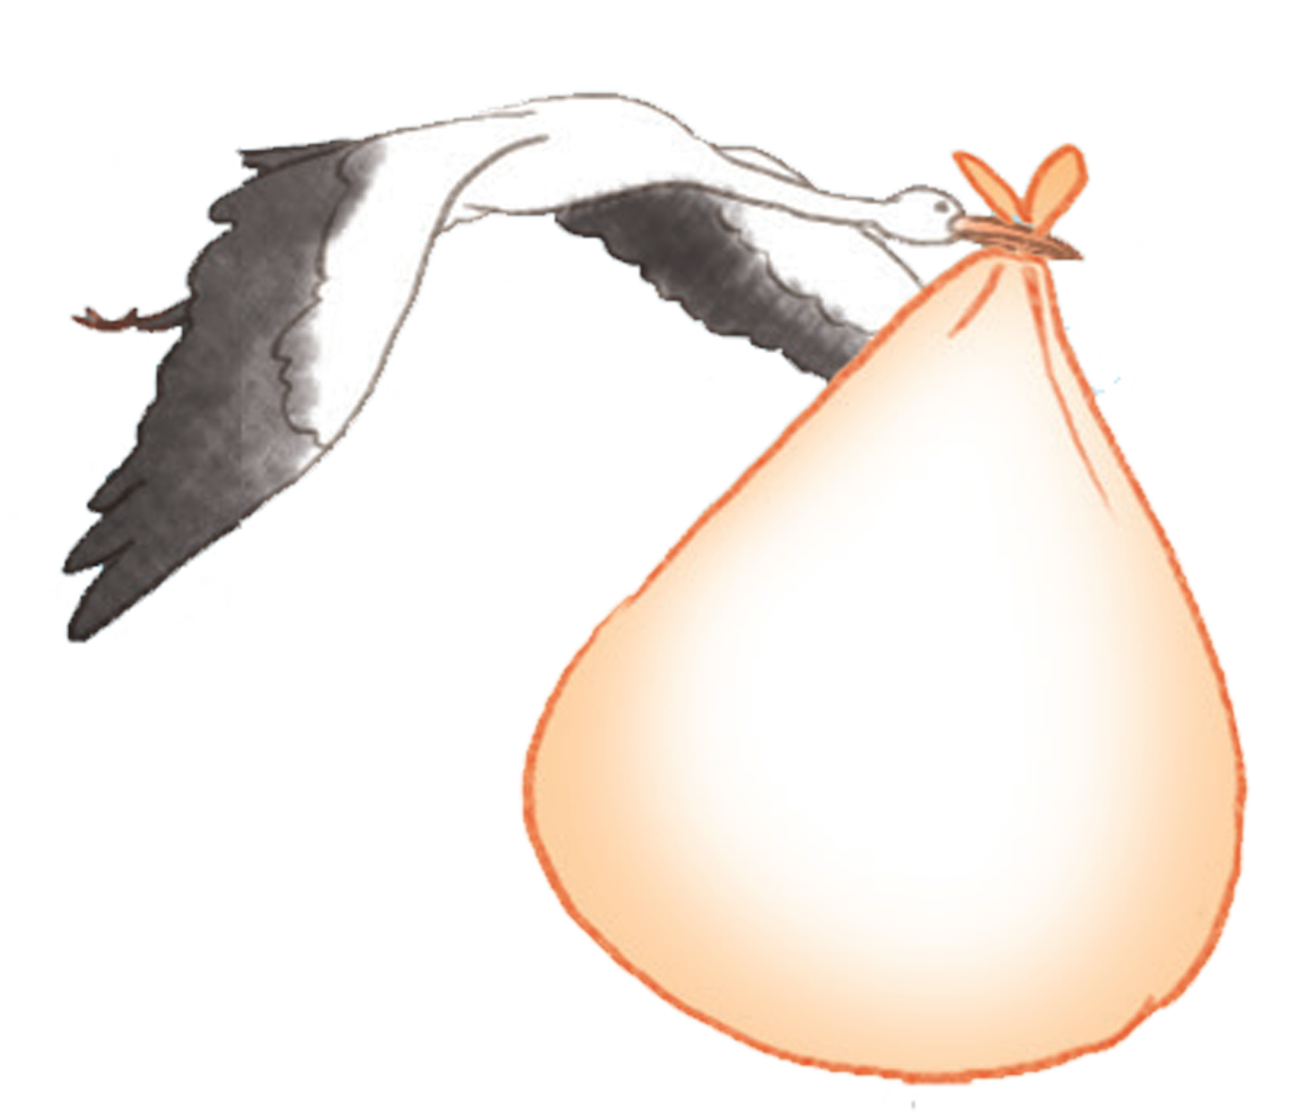
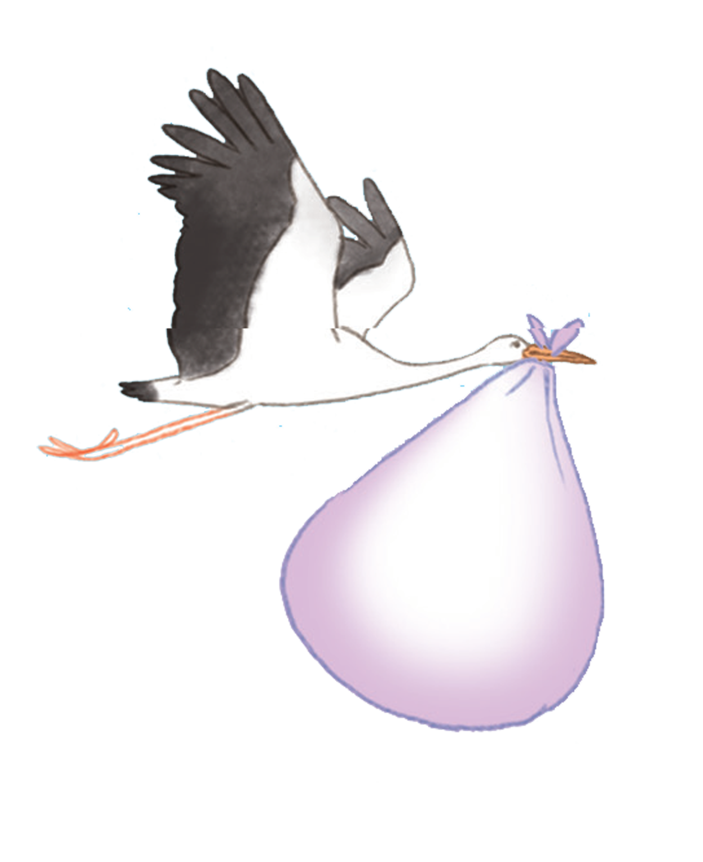
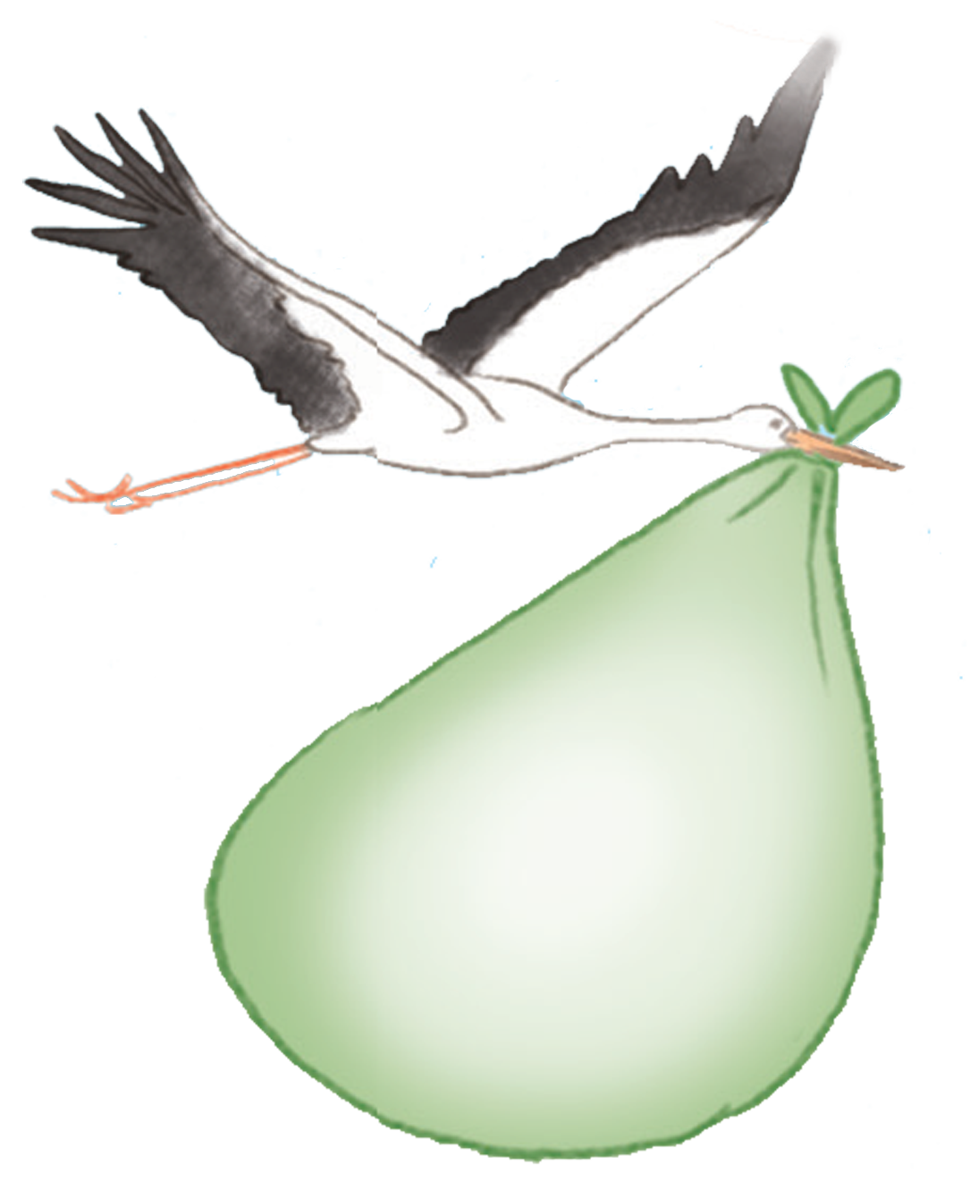
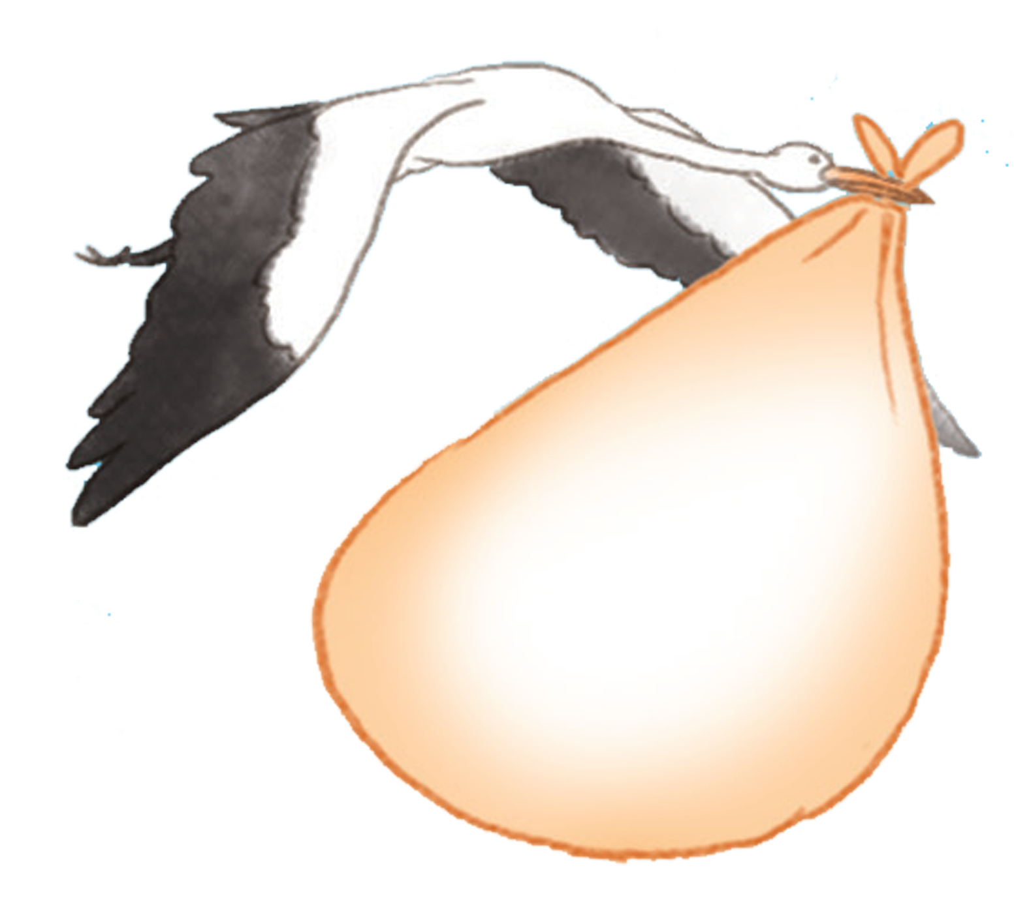
lưa
thưa
lá mía
rễ
tre
củ sả
cửa
sổ
tổ cò
mùa
thu
khế
chua

Slide 6
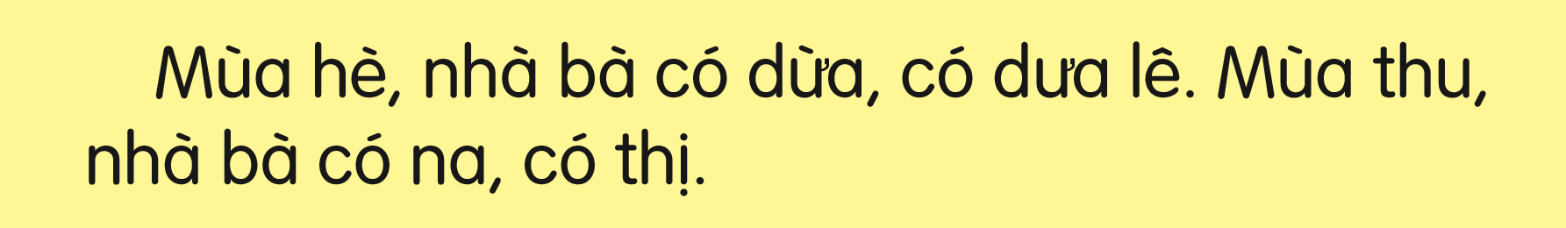

Slide 7


Slide 8
giữa mùa mưa lũ

Slide 9

Notes:
Chưa có hiệu ứng

Slide 10
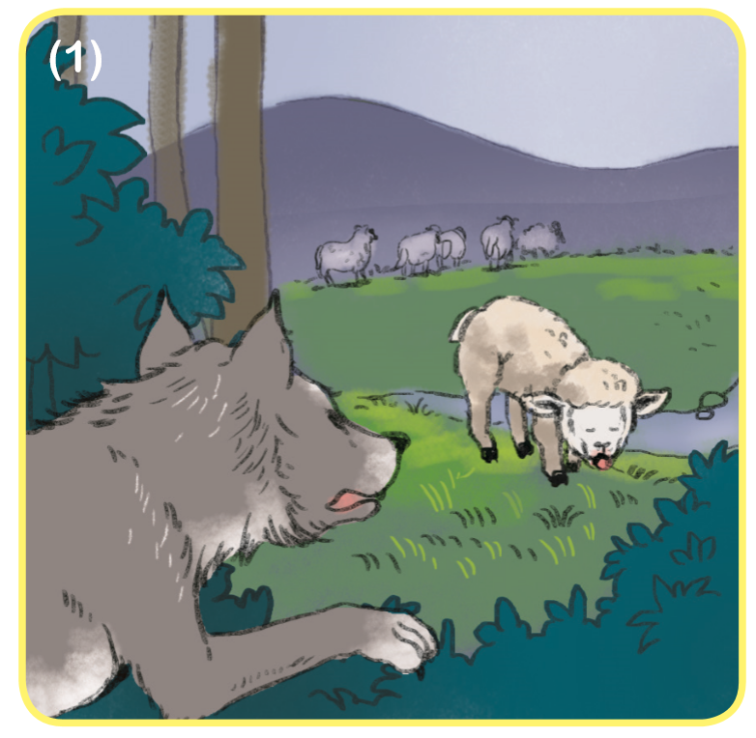
Nhơn nhở gặm cỏ, cừu non gặp phải chuyện gì?
Notes:
Chưa có hiệu ứng

Slide 11
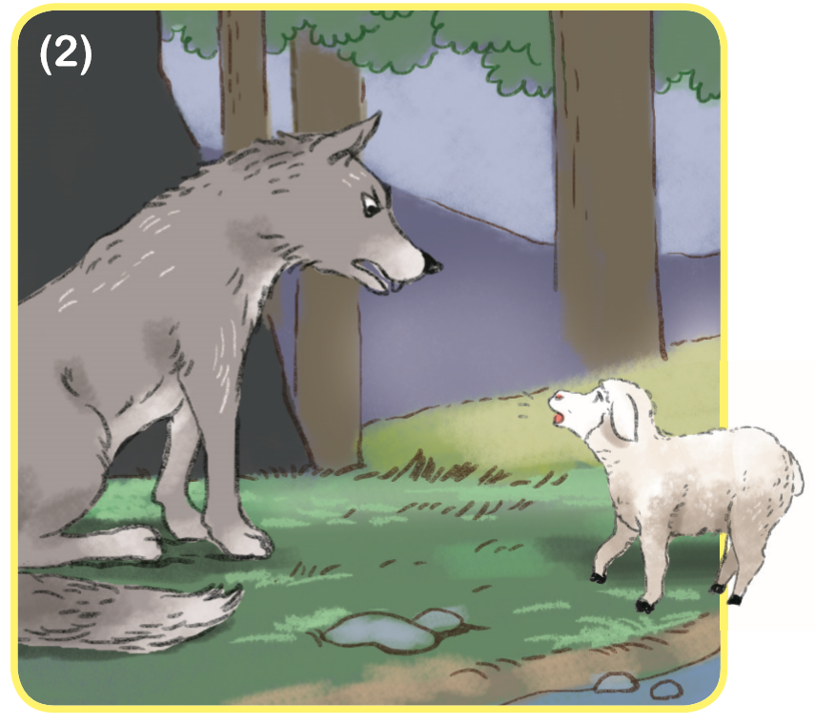
Cừu non nói gì với sói?

Slide 12
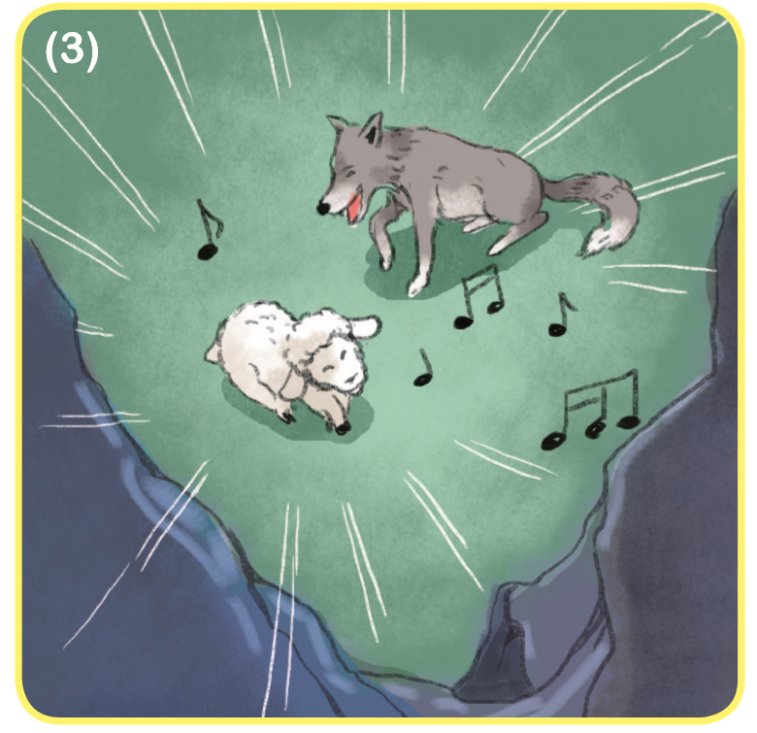
Cừu non đã làm gì để thoát khỏi sói?

Slide 13
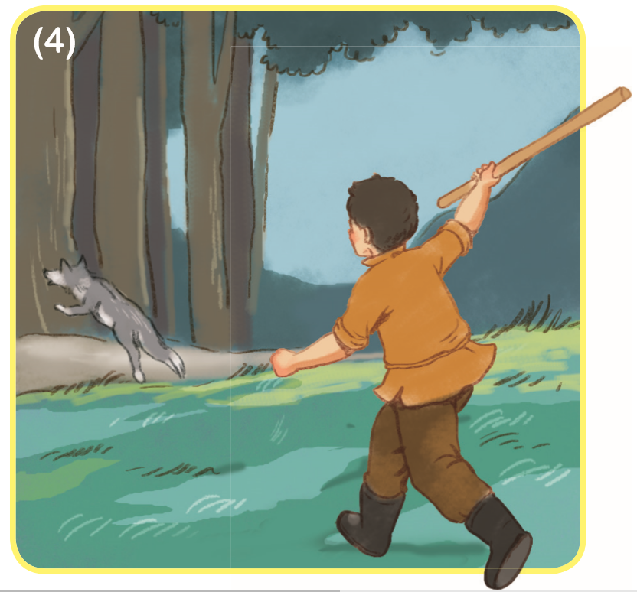
Câu chuyện kết thúc thế nào?

Slide 14
Chó sói và cừu non
Notes:
Sau khi tách các ảnh riêng biệt mới chèn được file thu âm.

Slide 15


CỦNG CỐ
BÀI HỌC

